Slide 1
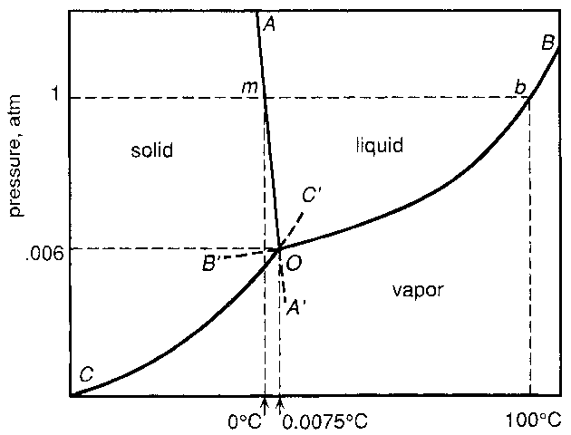
Problem Set #1
강의실 내부는 약 25℃, 1atm 정도이며, 이를 상태도에 표시한 것은 상태도 위의 1)과 같다. 이 조건 하에서 H2O의 가장 안정한 상태는 액체이다.
고도가 높은 지대에 가면 대기의 압력이 낮아진다. 압력이 낮아지면 물의 끓는 점이 낮아져 정상 끓는점보다 낮은 온도에서 물이 끓기 시작한다. 따라서 밥이 익기 충분한 온도에 도달하지 못하여 밥이 설익는다. 이를 막기 위해 밥솥 위에 무거운 물건을 올려 압력을 높이는 대안을 사용하기도 한다.
늦가을에 자동차를 운전하면 차 내부는 따뜻한 것에 비해 외부는 온도가 낮다. 따라서 내부의 공기가 액화되어 유리창에 김이 서린다. 이를 제거하기 위해서는 더운 바람을 쐬게 하여 찬 공기를 다시 따뜻하게 만들어야 할 것이다.
1)

